Slide 1
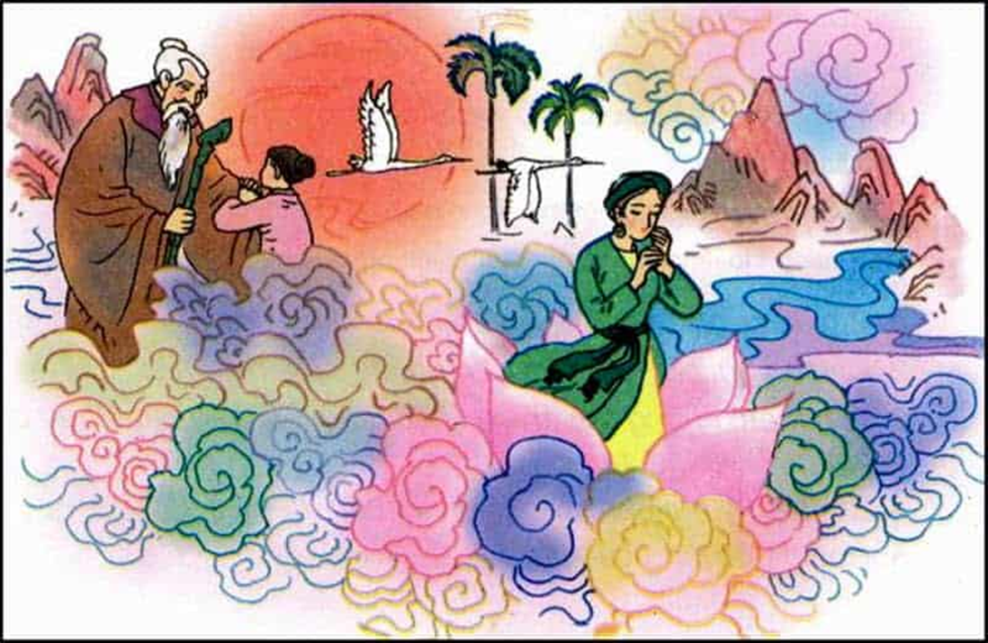
TRUYỆN CỔ NƯỚC MÌNH
(LÂM VỸ DẠ)

Slide 2
HOẠT ĐỘNG KHỞI ĐỘNG
Nhan đề Chuyện cổ nước mình
được hiểu như thế nào?
"Truyện cổ nước mình" là những truyện cổ, do nhân dân ta sáng tạo ra qua hàng ngàn năm lịch sử, thể hiện tâm hồn Việt Nam, bản sắc nền văn hóa Việt Nam.

Slide 3
Câu 2. Em thích những nhân vật nào trong những câu chuyện đó? Vì sao?
Gợi ý
Em thích những nhân vật như: cô Tấm, Sọ Dừa, Sơn Tinh, Thạch Sanh,.. Những câu chuyện này ca ngợi những phẩm chất cao đẹp của những con người lao động hiền lành, chân thật, sống với lòng hiếu thảo, tình yêu tha thiết, mạnh mẽ đứng lên chống lại cái ác, cái xấu và sự chung thuỷ qua các kiểu nhân vật. Nhân vật được đặt trong hoàn cảnh khó khăn, gian khổ và vô vàn thách thức khắc nghiệt để từ đó khẳng định phẩm chất, tính cách đáng quý của mình.

Slide 4
HỘP QUÀ MAY MẮN
PHẦN THƯỞNG
CHO ĐỘI
CHIẾN THẮNG
Tràng pháo tay
1 chiếc bút
Điểm 9
1 cuốn sổ tay

